Slide 1
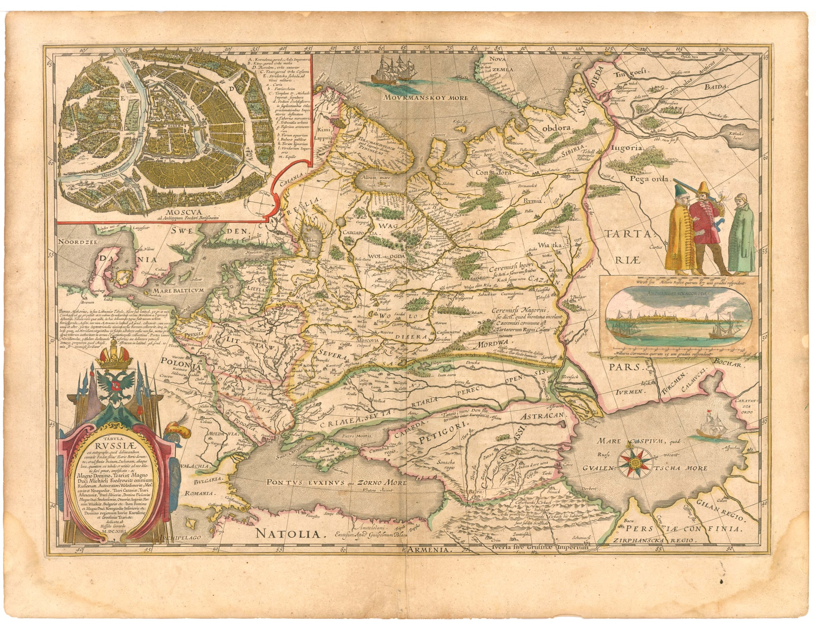
Новые поступления книг
по истории России
в коллекциях
электронных библиотек
Знаниум и Юрайт
2018

Slide 2


Slide 3


История России: учебник / Ш.М. Мунчаев, В.М. Устинов. - 7-e изд., перераб. и доп. - М.: Норма: НИЦ ИНФРА-М, 2018. - 608с.
Авторы учебника с учетом современного уровня исторической науки последовательно анализируют сложные, противоречивые исторические процессы в России, руководствуясь принципами объективности, историзма, социологического подхода. В учебнике рассматриваются наиболее важные проблемы, определяющие пути исторического развития России.
Адрес доступа: http://znanium.com/bookread2.php?book=966207

Slide 4

История России. Вызовы эпохи Рюриковичей : учеб. пособие / М.В. Жеребкин. — М. : Вузовский учебник : ИНФРА-М, 2018. — 356 с.
В учебном пособии представлен анализ событий русской истории времен правления князей династии Рюриковичей через призму вызовов, с которыми наша страна сталкивалась с древних времен. Содержание пособия составляют пять глав — пять исторических вызовов, которые выделяет автор: истощение Руси Киевской и зарождение Руси Верхневолжской, монголо-татарское нашествие, натиск западных держав, объединение русских земель вокруг Москвы и Смута. Содержание учебного пособия соответствует Федеральному государственному образовательному стандарту высшего образования последнего поколения.
Адрес доступа: http://znanium.com/bookread2.php?book=942037

Slide 5

Отечественная история : учебник / И.Н. Кузнецов. — М. : ИНФРА-М, 2018. — 639 с.
В учебнике рассмотрены основные этапы развития российского общества и государства с IХ по начало ХХI в. Все положения и выводы базируются на конкретном историческом материале с учетом достижений современной историографии. Основное внимание уделяется рас-смотрению сложных, противоречивых исторических процессов России. В хронологической таблице приводится перечень основных событий и дат. В форме структурно-логических схем и таблиц дается краткое содержание систематизированного курса истории России с древних времен до настоящего времени. Учебник разработан в соответствии с требованиями Федерального государственного образовательного стандарта высшего образования последнего поколения. Для студентов, магистрантов, аспирантов, преподавателей высшей и средней школы.
Адрес доступа: http://znanium.com/bookread2.php?book=944062

Slide 6

История России (1985—2008 годы): учеб. пособие / Г.И. Герасимов. — 2-е изд. — М. : РИОР : ИНФРА-М, 2018. — 315 с.
Главная цель учебного пособия состоит в выявлении смысла исторического развития современной России, который, по мнению автора, заключается в поиске и обретении свободы российским народом. Учебное пособие отличается особенностями авторской концепции анализа исторических событий, новизной, полнотой охвата и глубиной разработки учебного материала. Пособие насыщено фактическим материалом, позволяющим полнее раскрыть историческую эпоху и почувствовать ее особенности. Предназначено для студентов, обучающихся по направлению «История». а также для углубленного изучения курса истории России студентами гуманитарных вузов.
Адрес доступа: http://znanium.com/bookread2.php?book=944407

Slide 7


Slide 8

Касьянов, В. В. История России : учебное пособие для бакалавриата и специалитета / В. В. Касьянов. — 2-е изд., пер. и доп. — М. : Издательство Юрайт, 2018. — 255 с.
История — это не только наука о прошлом, но и о поступательном развитии человеческого общества как едином, разностороннем и противоречивом процессе. Автор настоящего учебного пособия предлагает вместе пройти весь путь истории России — от легендарного прошлого к реальному настоящему. Издание должно объективно и проблемно показать, как на протяжении столетий развивалась наша страна, какова ее роль в мировой истории и каковы перспективы развития России в будущем.
Адрес доступа: https://biblio-online.ru/viewer/C2136099-09E7-46FF-861A-562802979B48/istoriya-rossii#page/1

Slide 9
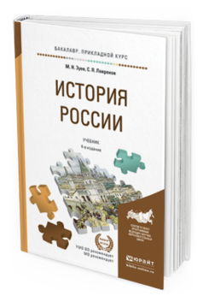
Зуев, М. Н. История России : учебник и практикум для прикладного бакалавриата / М. Н. Зуев, С. Я. Лавренов. — 4-е изд., испр. и доп. — М. : Издательство Юрайт, 2018. — 545 с.
В издании подробно описаны основные этапы становления государственности нашей страны: от возникновения Древней Руси и Московского государства к образованию Российской империи, созданию СССР и формированию Российской Федерации в современных условиях. Изложены особенности исторического пути России, ее место и роль в развитии мировых цивилизаций. Приведенные в тексте схемы и перечень хронологических событий позволят лучше усвоить учебный материал. Данное издание поможет студентам негуманитарных вузов получить необходимый объем знаний, расширив базовые представления, полученные ими в общеобразовательной школе.
Адрес доступа: https://biblio-online.ru/viewer/5F086B82-E47B-4C07-B6A5-9D12ADCA7B8D/istoriya-rossii#page/1

Slide 10

История России XX - начала XXI века в 2 т. Т. 1. 1900-1941 : учебник для академического бакалавриата / Д. О. Чураков [и др.] ; под ред. Д. О. Чуракова. — 2-е изд., пер. и доп. — М. : Издательство Юрайт, 2018. — 424 с.
Авторы работы — заслуженные специалисты в русской истории, преподаватели МПГУ с многолетним опытом. Структура учебника помогает студентам освоить цивилизационный подход, расширить профессиональный кругозор и сформулировать собственный взгляд на проблемные места отечественной истории. В книге подробно отражены политические, экономические и социально-культурные факторы развития России—СССР, участие в историческом процессе всех слоев населения —военных и штатских, горожан и крестьян. Отдельно повествуется о судьбах русской эмиграции.
Адрес доступа: https://biblio-online.ru/viewer/9BB10980-9548-4D12-A554-AC68FE98952A/istoriya-rossii-xx-nachala-xxi-veka-v-2-t-t-1-1900-1941#page/1

Slide 11

Волошина, В. Ю. История России. 1917—1993 годы : учебное пособие / В. Ю. Волошина, А. Г. Быкова. — 2-е изд., пер. и доп. — М. : Издательство Юрайт, 2018. — 242 с.
Пособие поможет студентам систематизировать и дополнить представления о взаимосвязи российской и всемирной истории. В нем учитывается многолетний преподавательский опыт и новейшие достижения в отечественной исследовательской литературе. Для облегчения понимания и усвоения фактического материала по истории советского общества учебное пособие включает словарь терминов и хронику событий, также приводятся списки основной и дополнительной литературы.
Адрес доступа: https://biblio-online.ru/viewer/2E116DF6-F07C-409B-9F05-E6A8B73D9784/istoriya-rossii-1917-1993-gody#page/1

Slide 12

Новейшая история России в 2 ч. Часть 2. 1941—2015 : учебник / М. В. Ходяков [и др.] ; под ред. М. В. Ходякова. — 8-е изд., пер. и доп. — М. : Издательство Юрайт, 2018. — 300 с.
Издание подготовлено коллективом петербургских историков, специализирующихся в изучении проблем истории России XX века. Затронуты также дискуссионные исторические проблемы, авторы предлагают читателю собственное их видение. Одной из сильных сторон данной книги является органическое сочетание на страницах политических, социально-экономических и историко-культурных составляющих.
Адрес доступа: https://biblio-online.ru/viewer/4AE01C0F-3B10-4E5E-81F9-57E36B9C4994/noveyshaya-istoriya-rossii-v-2-ch-chast-2-1941-2015#page/1

Slide 13

История России в схемах, таблицах, терминах и тестах : учебное пособие для вузов / В. С. Прядеин ; под науч. ред. В. М. Кириллова. — М. : Издательство Юрайт, 2018. — 198 с.
В учебном пособии отображена история России с древнейших времен до наших дней с учетом новейших данных, накопленных исторической наукой. Приведен список рекомендованной литературы. Материал изложен в наиболее удобной для усвоения, запоминания основных проблем и понятий форме.
Адрес доступа: https://biblio-online.ru/viewer/61AC31DB-B44C-4071-82ED-C7AED783F95C/istoriya-rossii-v-shemah-tablicah-terminah-i-testah#page/1

Slide 14

История России. Тесты : учебное пособие для вузов / С. В. Кущенко [и др.] ; отв. ред. С. В. Кущенко. — 2-е изд., испр. и доп. — М. : Издательство Юрайт, 2018. — 144 с.
Настоящее учебное пособие представляет собой сборник тестов по основным периодам истории России. Тесты могут быть использованы как для самостоятельной подготовки к экзаменам, так и для проверки знаний студентов в ходе учебного процесса.
Адрес доступа: https://biblio-online.ru/viewer/3454CA9F-94A0-4E06-BF67-FF44C5B1D437/istoriya-rossii-testy#page/1

Slide 15
ПО ВСЕМ ВОПРОСАМ ДОСТУПА К ЭЛЕКТРОННЫМ РЕСУРСАМ НАУЧНОЙ БИБЛИОТЕКИ НГУЭУ ОБРАЩАТЬСЯ ПО АДРЕСУ
E-LIBRARY@NSUEM.RU

